Slide 1
Музей Царёво-Займищенской школы
Музей в Царёво-Займищенской средней школе был основан 25 апреля 1987 году. В это время создавались музеи в большинстве школ Вяземского района. Направленность музея была историко-краеведческая. Основополагающими стали события Отечественной войны 1812 года. В последствии появились и другие экспозиции. Основателем музея Царёво-Займищенской средней школы стала Егорова Любовь Васильевна. Собирать экспонаты и материалы для музейных экспозиций помогали многие жители села, учащиеся школы и другие неравнодушные люди. Так возник современный музей Царёво-Займищенской основной общеобразовательной школы.

Slide 2
Экспозиция посвящённая Отечественной войне 1812 года

Slide 3
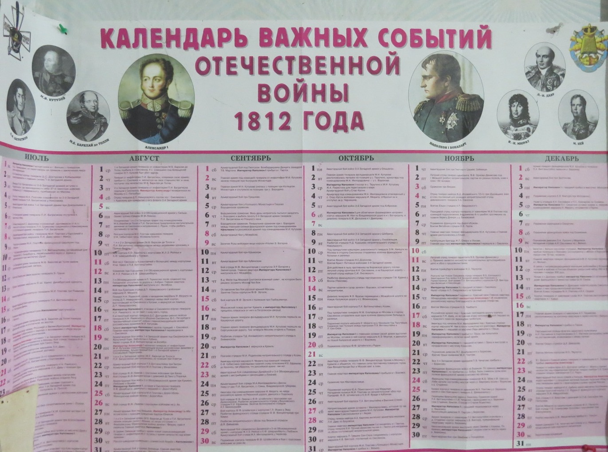

Slide 4
2023 год 278 лет М.И.Кутузову

Slide 5
Экспозиция, посвящённая принятию Кутузовым командования Русскими войсками

Slide 6
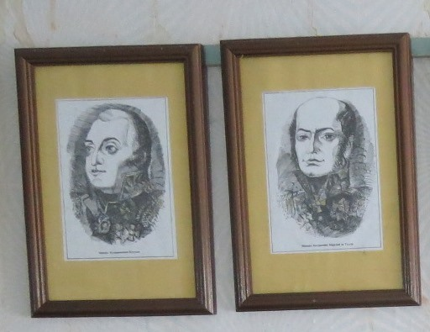
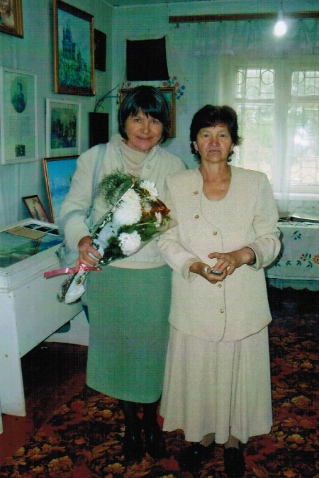
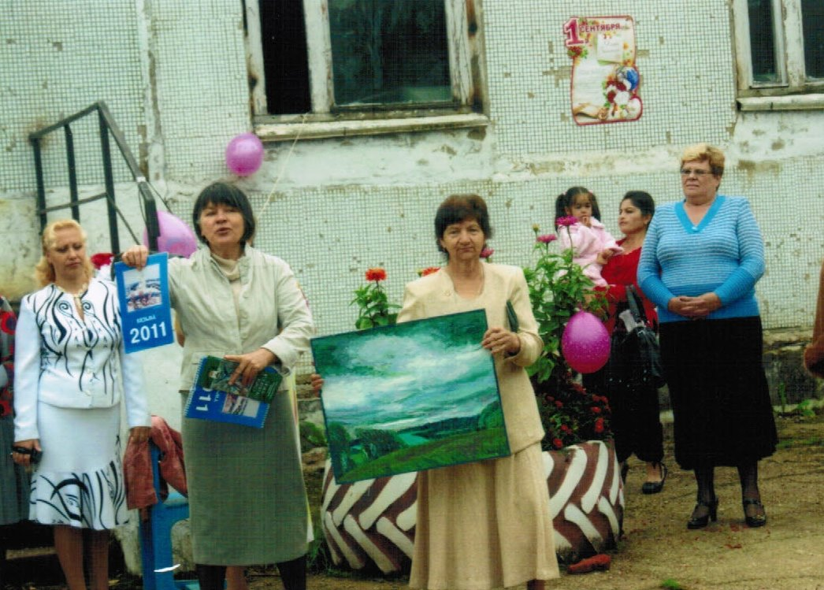
Галерея портретов героев 1812 года
Представлена картинами художников Натальи Владимировны Чайка и Виктора Максимовича Чайка.
«Толпою тесною художник поместил
Сюда начальников народных наших сил,
Покрытых славою чудесного похода,
И вечной памятью двенадцатого года.» А. Пушкин.

Slide 7
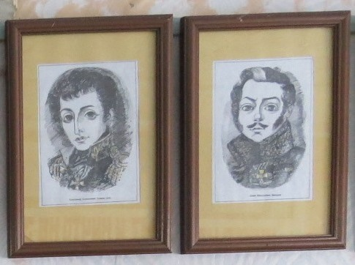
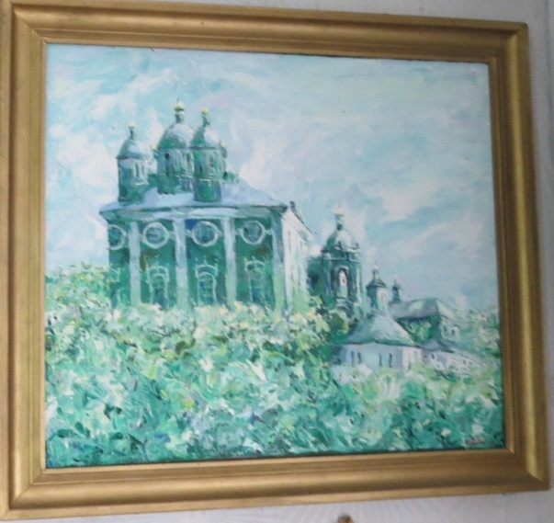
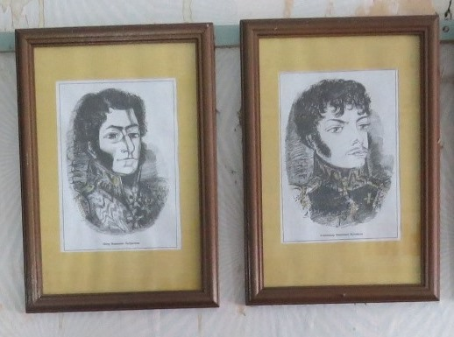
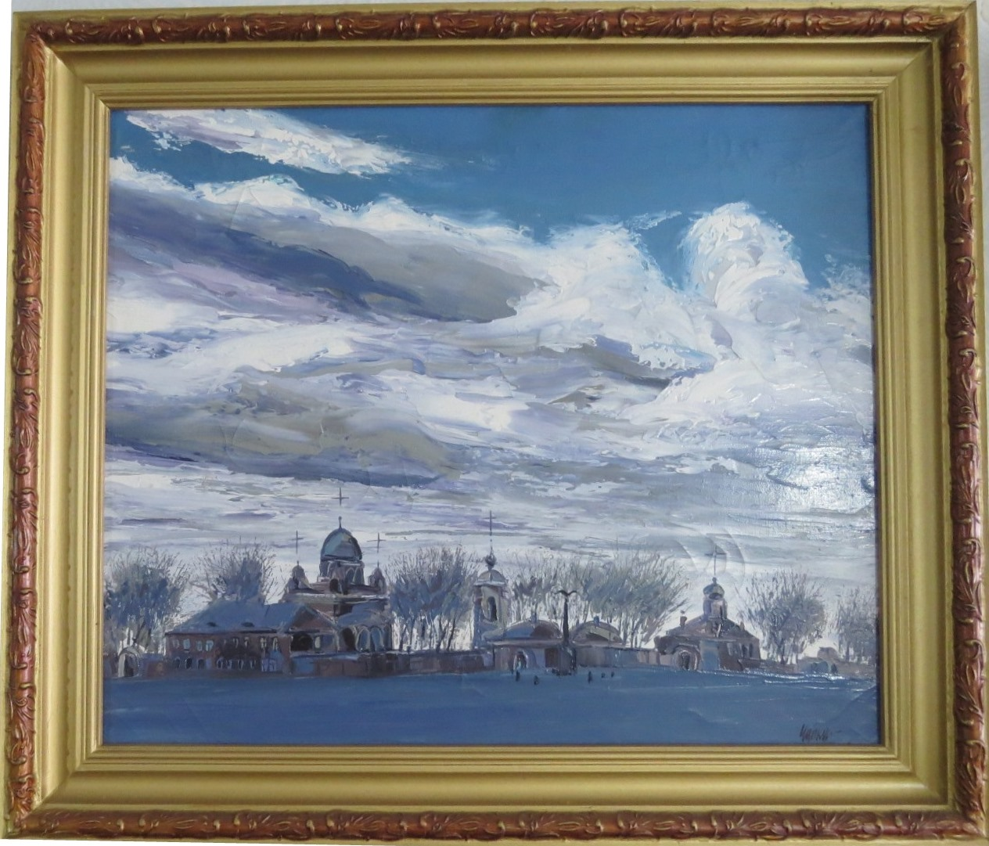
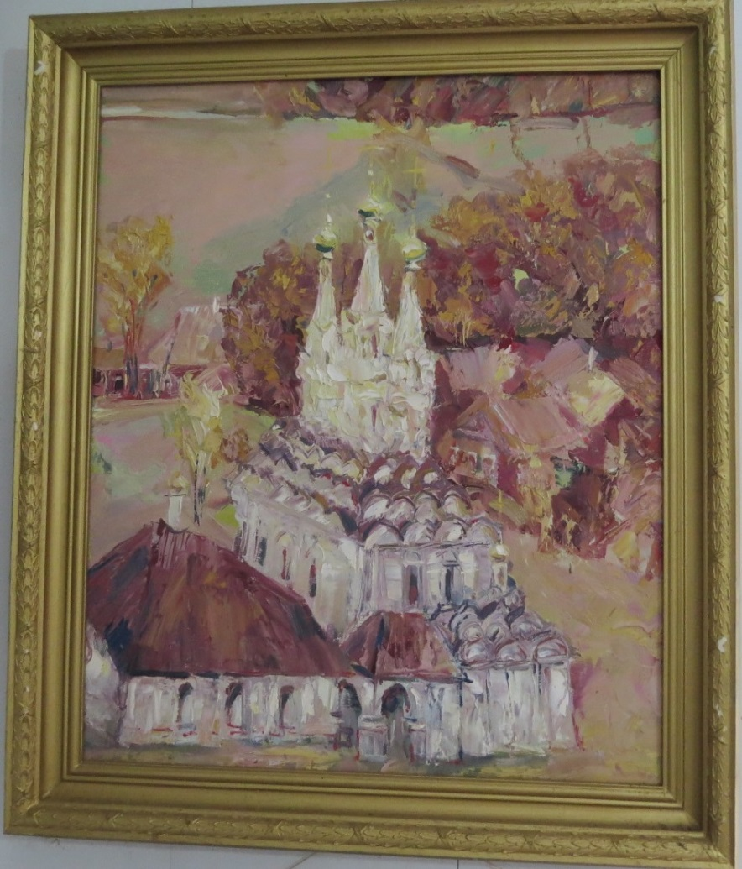

Slide 8
Встреча Кутузова народом и армией

Slide 9
Обращение Кутузова к народу и Русскому воинству

Slide 10
Материалы о Бородинском сражении

Slide 11
Царёво-Займище родина Российского Спецназа

Slide 12
Отряд Дениса Давыдова стал первым подразделением Спецназа в Русской армии

Slide 13
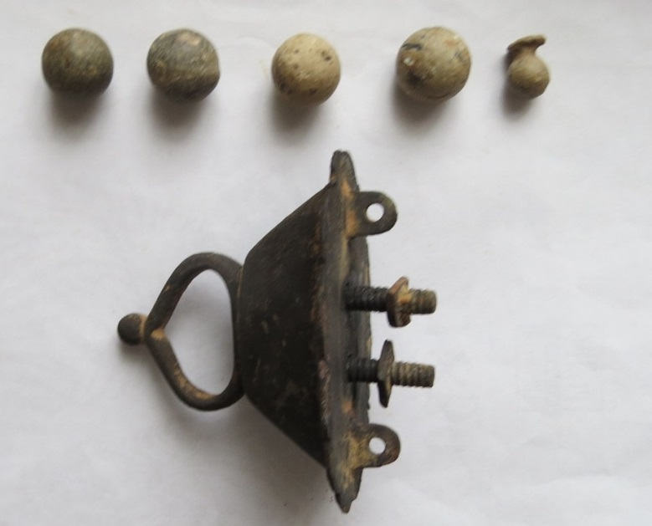
Участник событий Отечественной войны 1812 года
Настоящее ядро от пушки. Было найдено на территории Царёво-Займища. Картечь и пуля найдены на полях вокруг села. Навершня кавалерийского седла у Старой Смоленской дороги.

Slide 14
Герои войны 1812 года

Slide 15
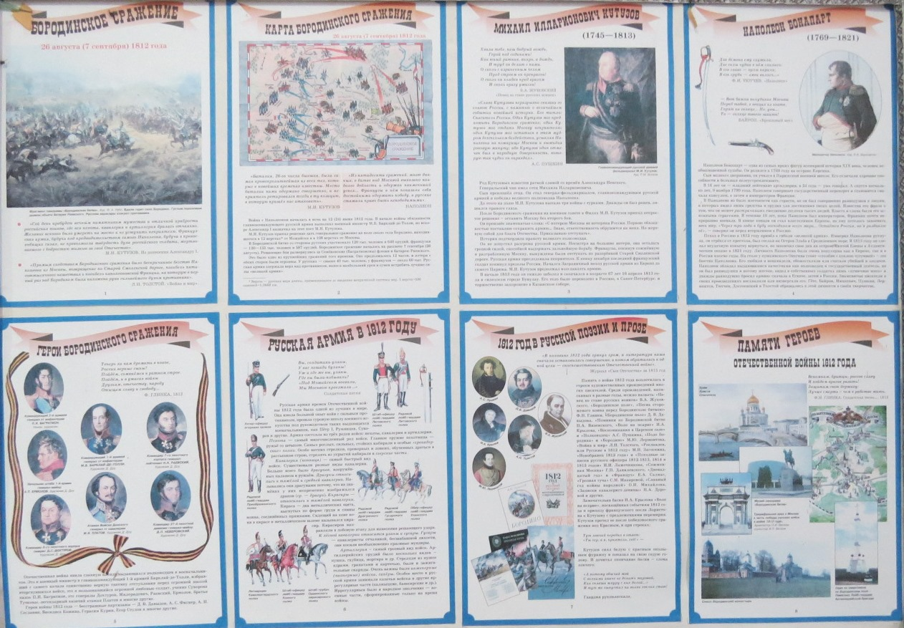

Slide 16
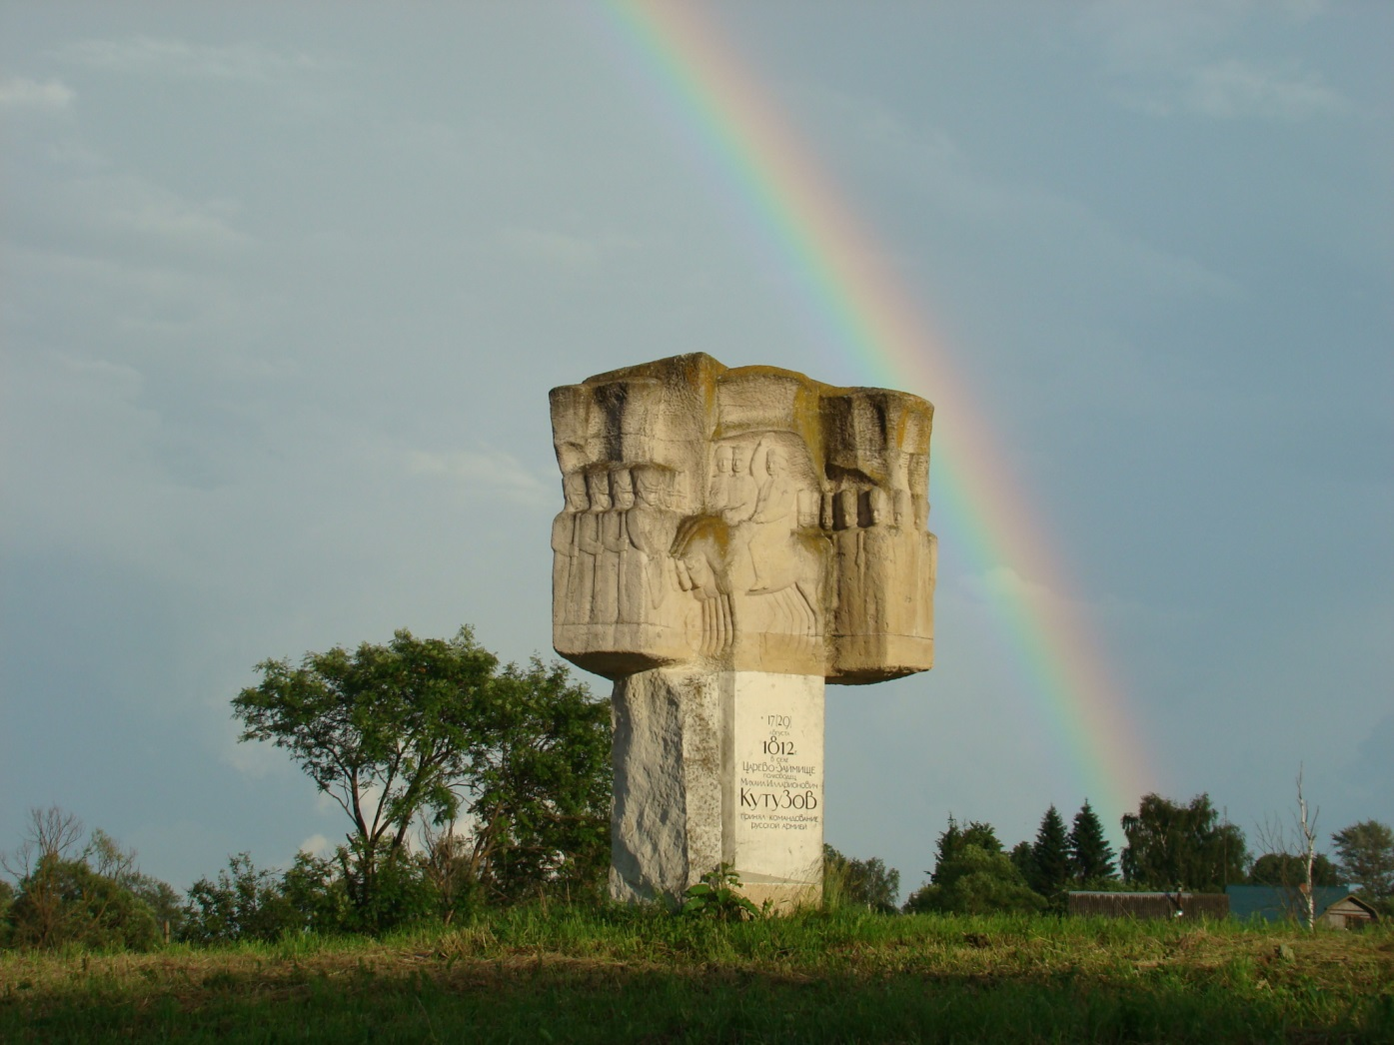
Памятные знаки в Царёво-Займище

Slide 17
Военно-исторический клуб «Кутузовец»
При школьном музее существовал Военно-исторический клуб «Кутузовец». Руководила клубом Егорова Любовь Васильевна.
Члены клуба неоднократно принимали участие в мероприятиях и реконструкциях посвящённых событиям 1812 года. Активно сотрудничали с Бородинским музеем и другими патриотическими организациями. Клуб решал задачи по патриотическому воспитанию подрастающего поколения. Неоднократно награждался дипломами и грамотами, получал благодарственные письма.

Slide 18
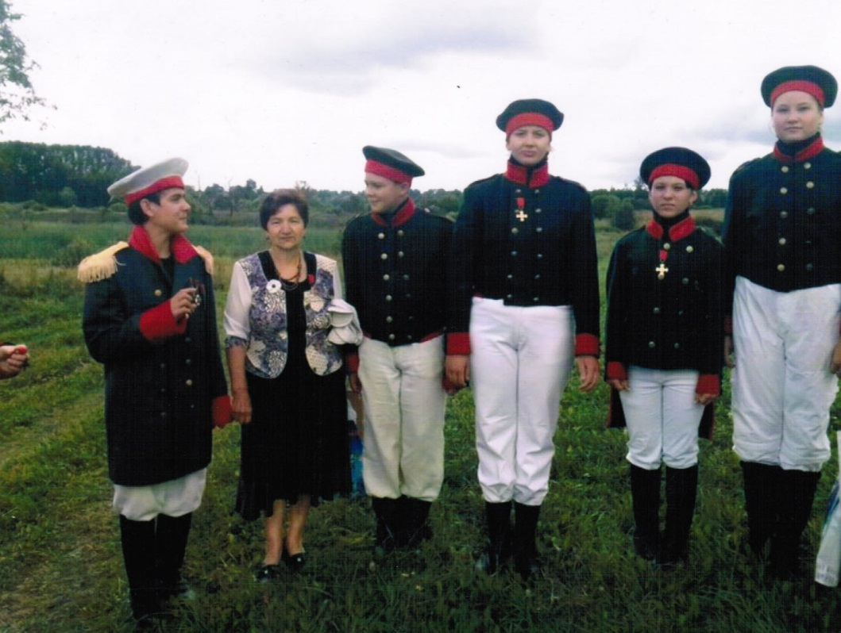
На Бородинском поле

Slide 19
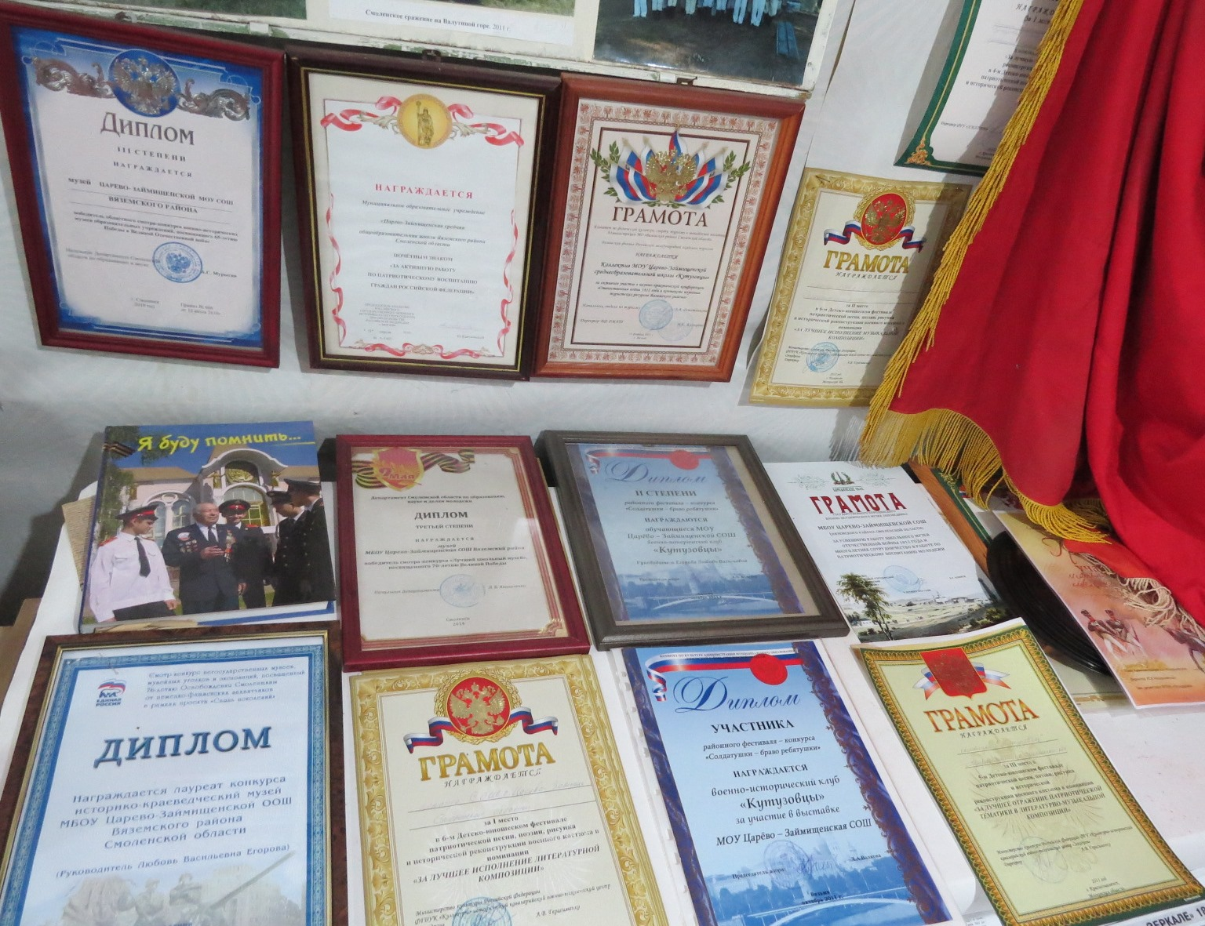

Slide 20
